Slide 1

组会报告
Institute of High Energy Physics
王健
2026.03.30

Slide 2
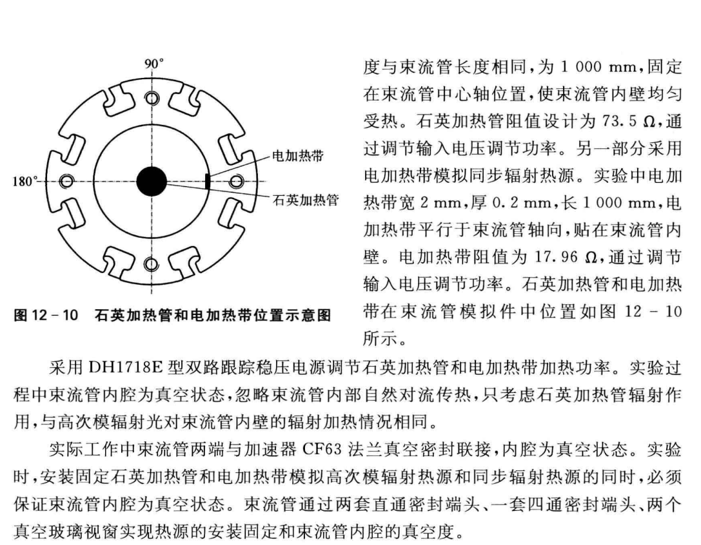
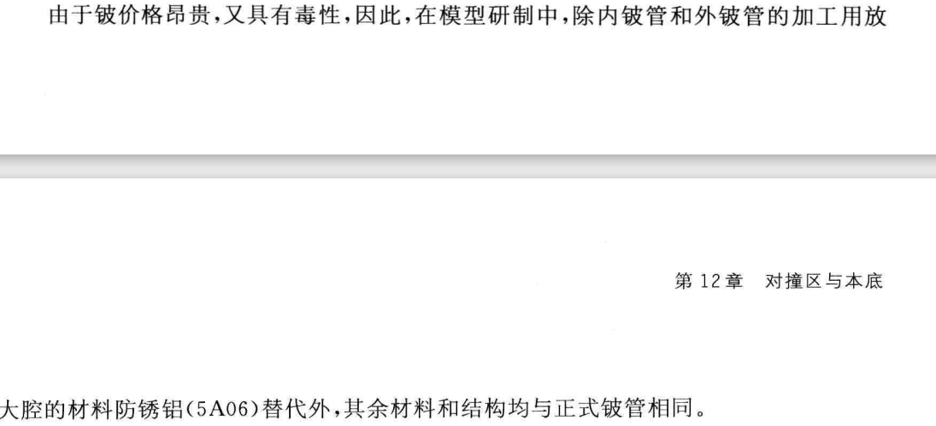
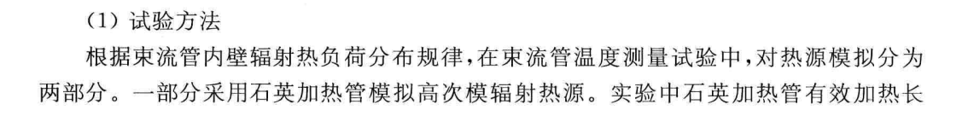
束流管
1.仿真学习
2.查阅资料
2026/03/30
组会报告

Slide 3
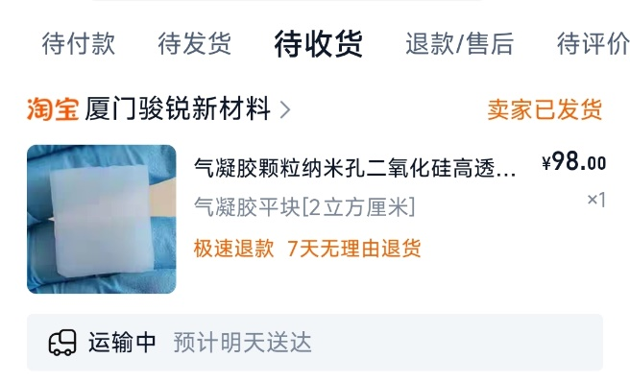
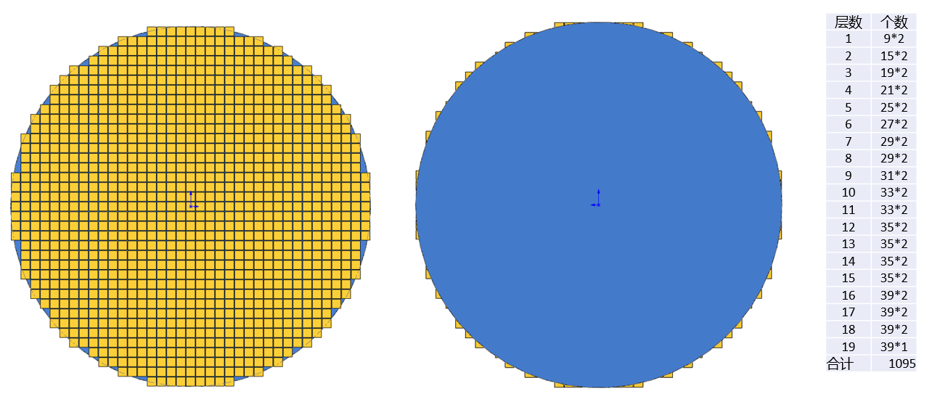
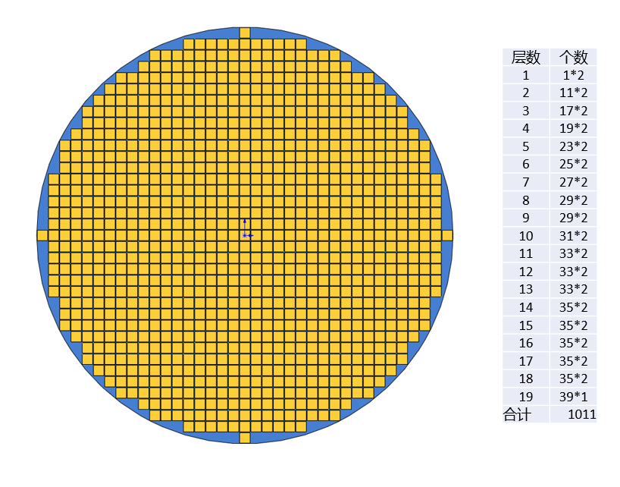
切伦科夫探测器
1.修改SiPM排布
2.采购了一小块气凝胶，还没到
2026/03/30
组会报告

Slide 4
Thanks!

